Slide 1
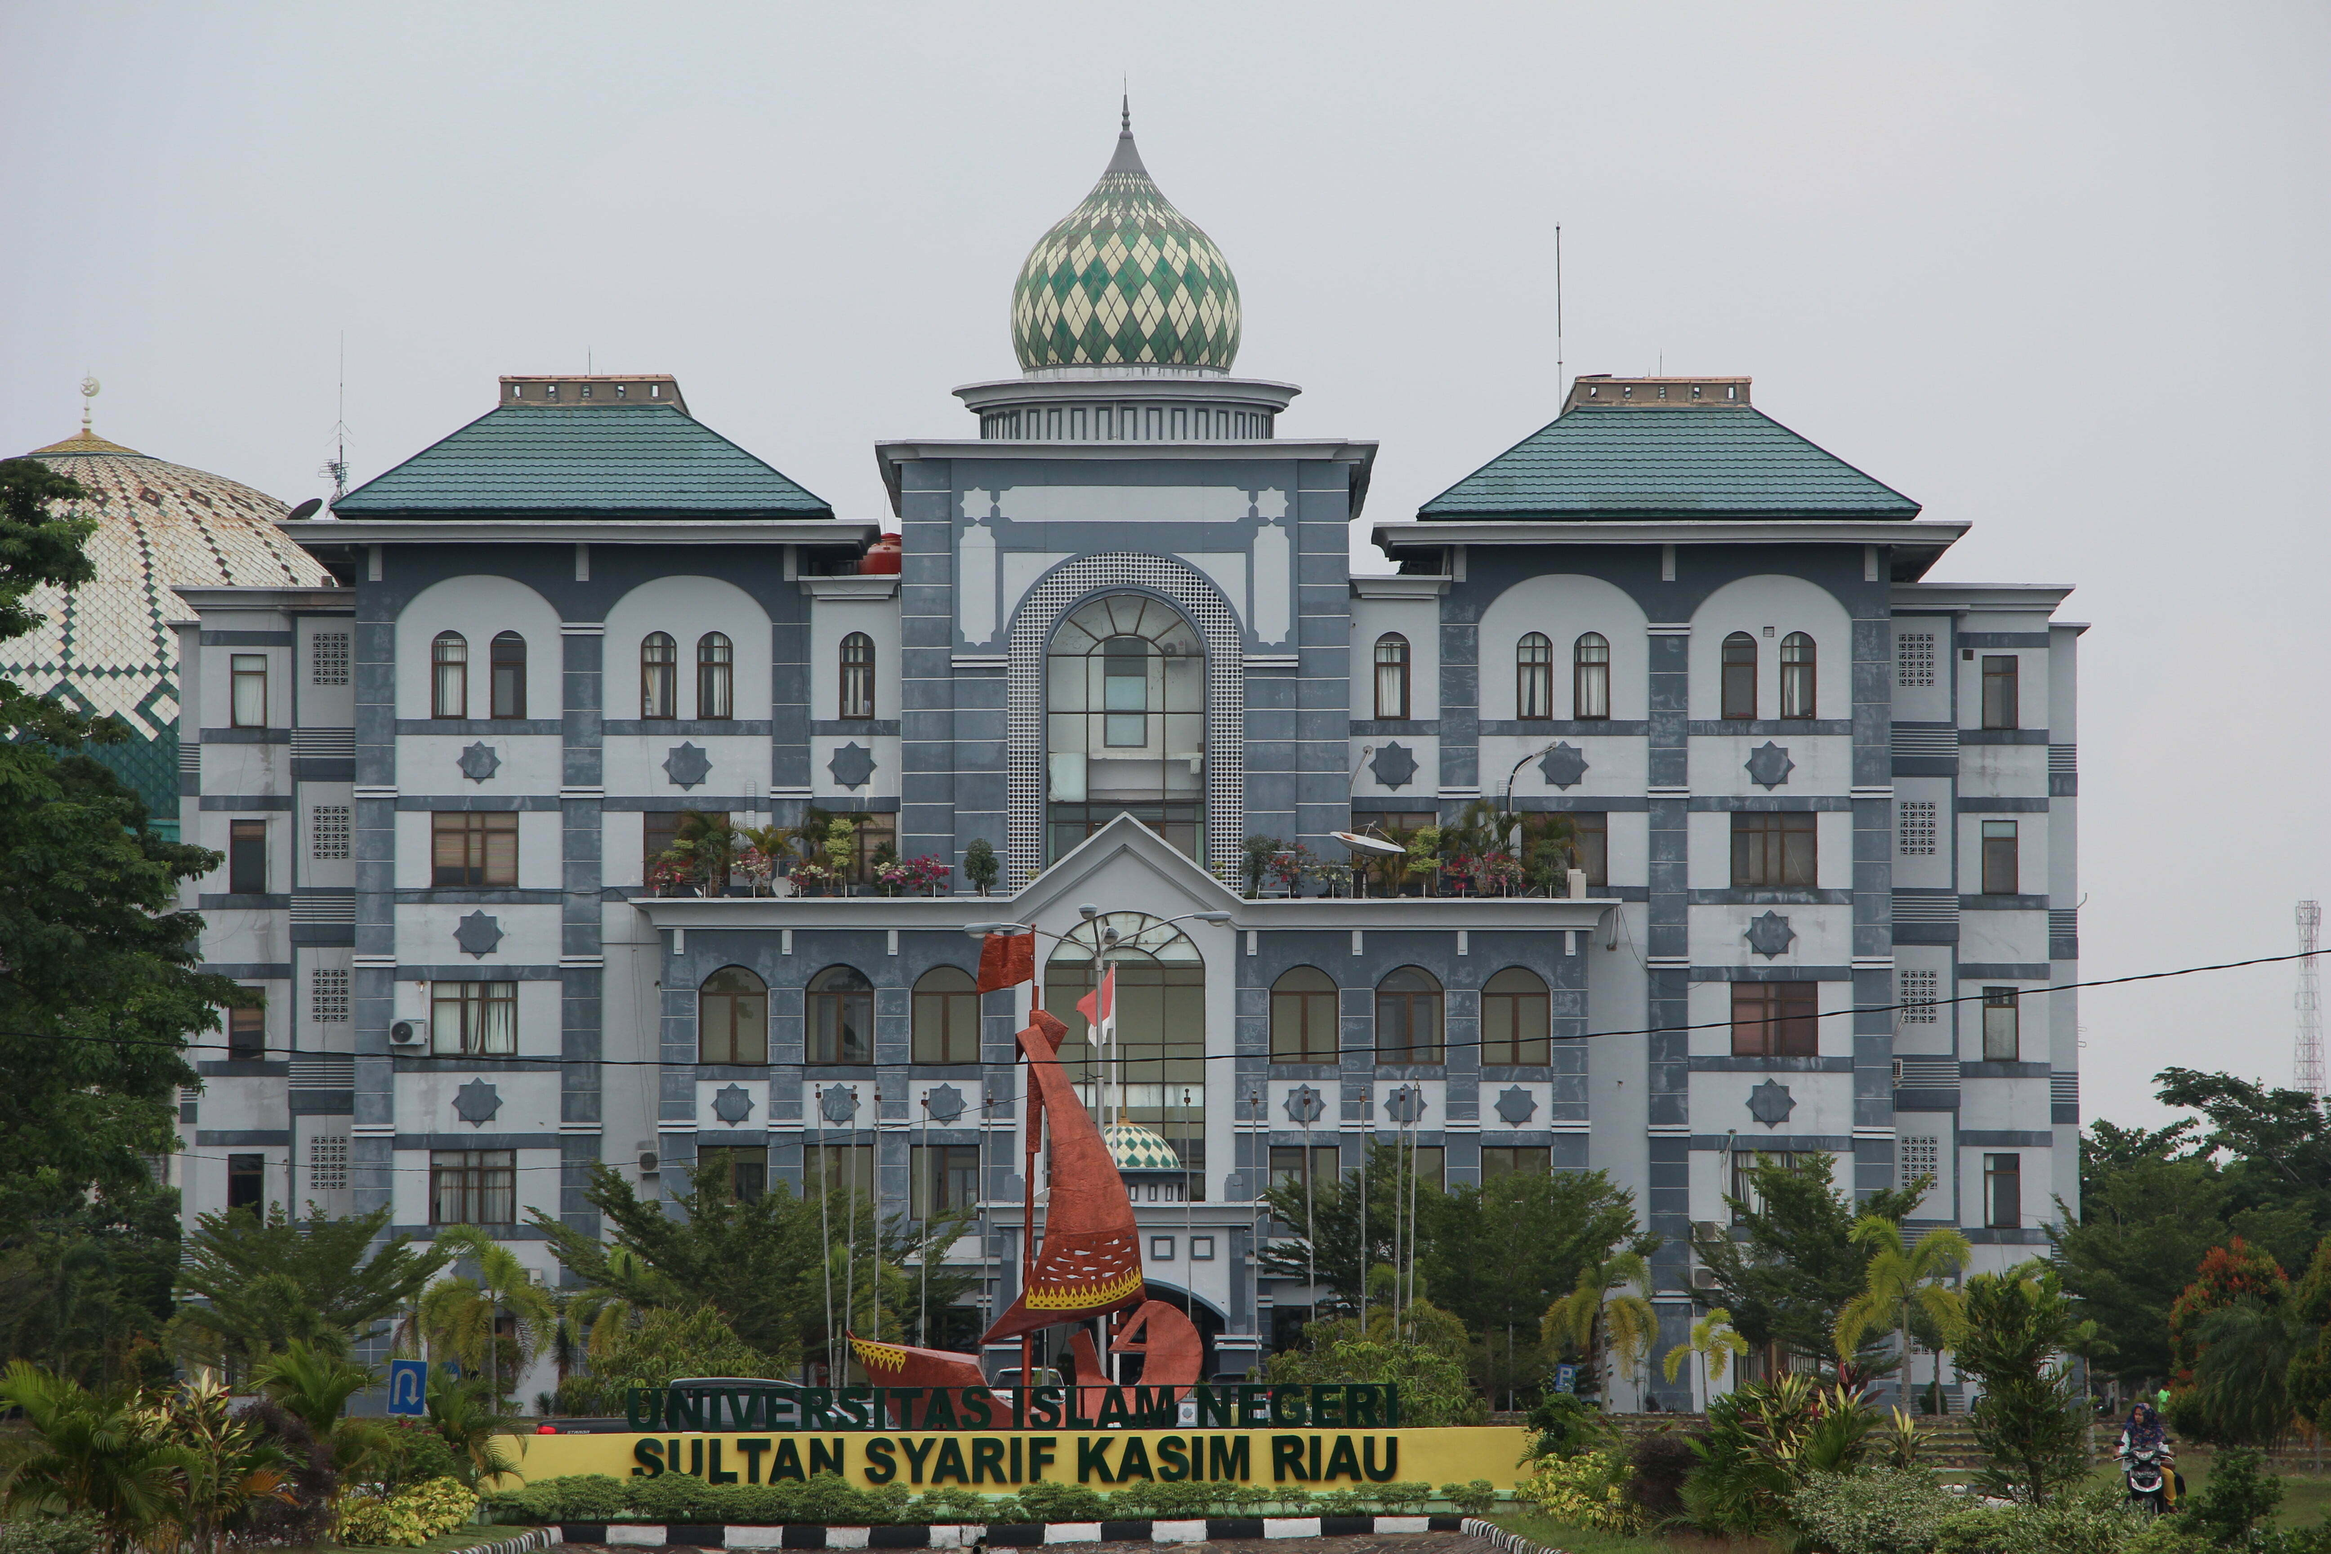



SOSIALISASI
PENCEGAHAN DAN PENANGANAN
KEKERASAN SEKSUAL
DI PERGURUAN TINGGI
Dr. Joni Alizon, SH., MH
(KOORDINATOR PENANGANAN DAN ADVOKASI SATGAS PPKS)
DISAMPAIKAN DALAM PERTEMUAN DOSEN & TENDIK FAKULTAS SYARIAH DAN HUKUM
SELASA 10 FEBRUARI 2026

Slide 2
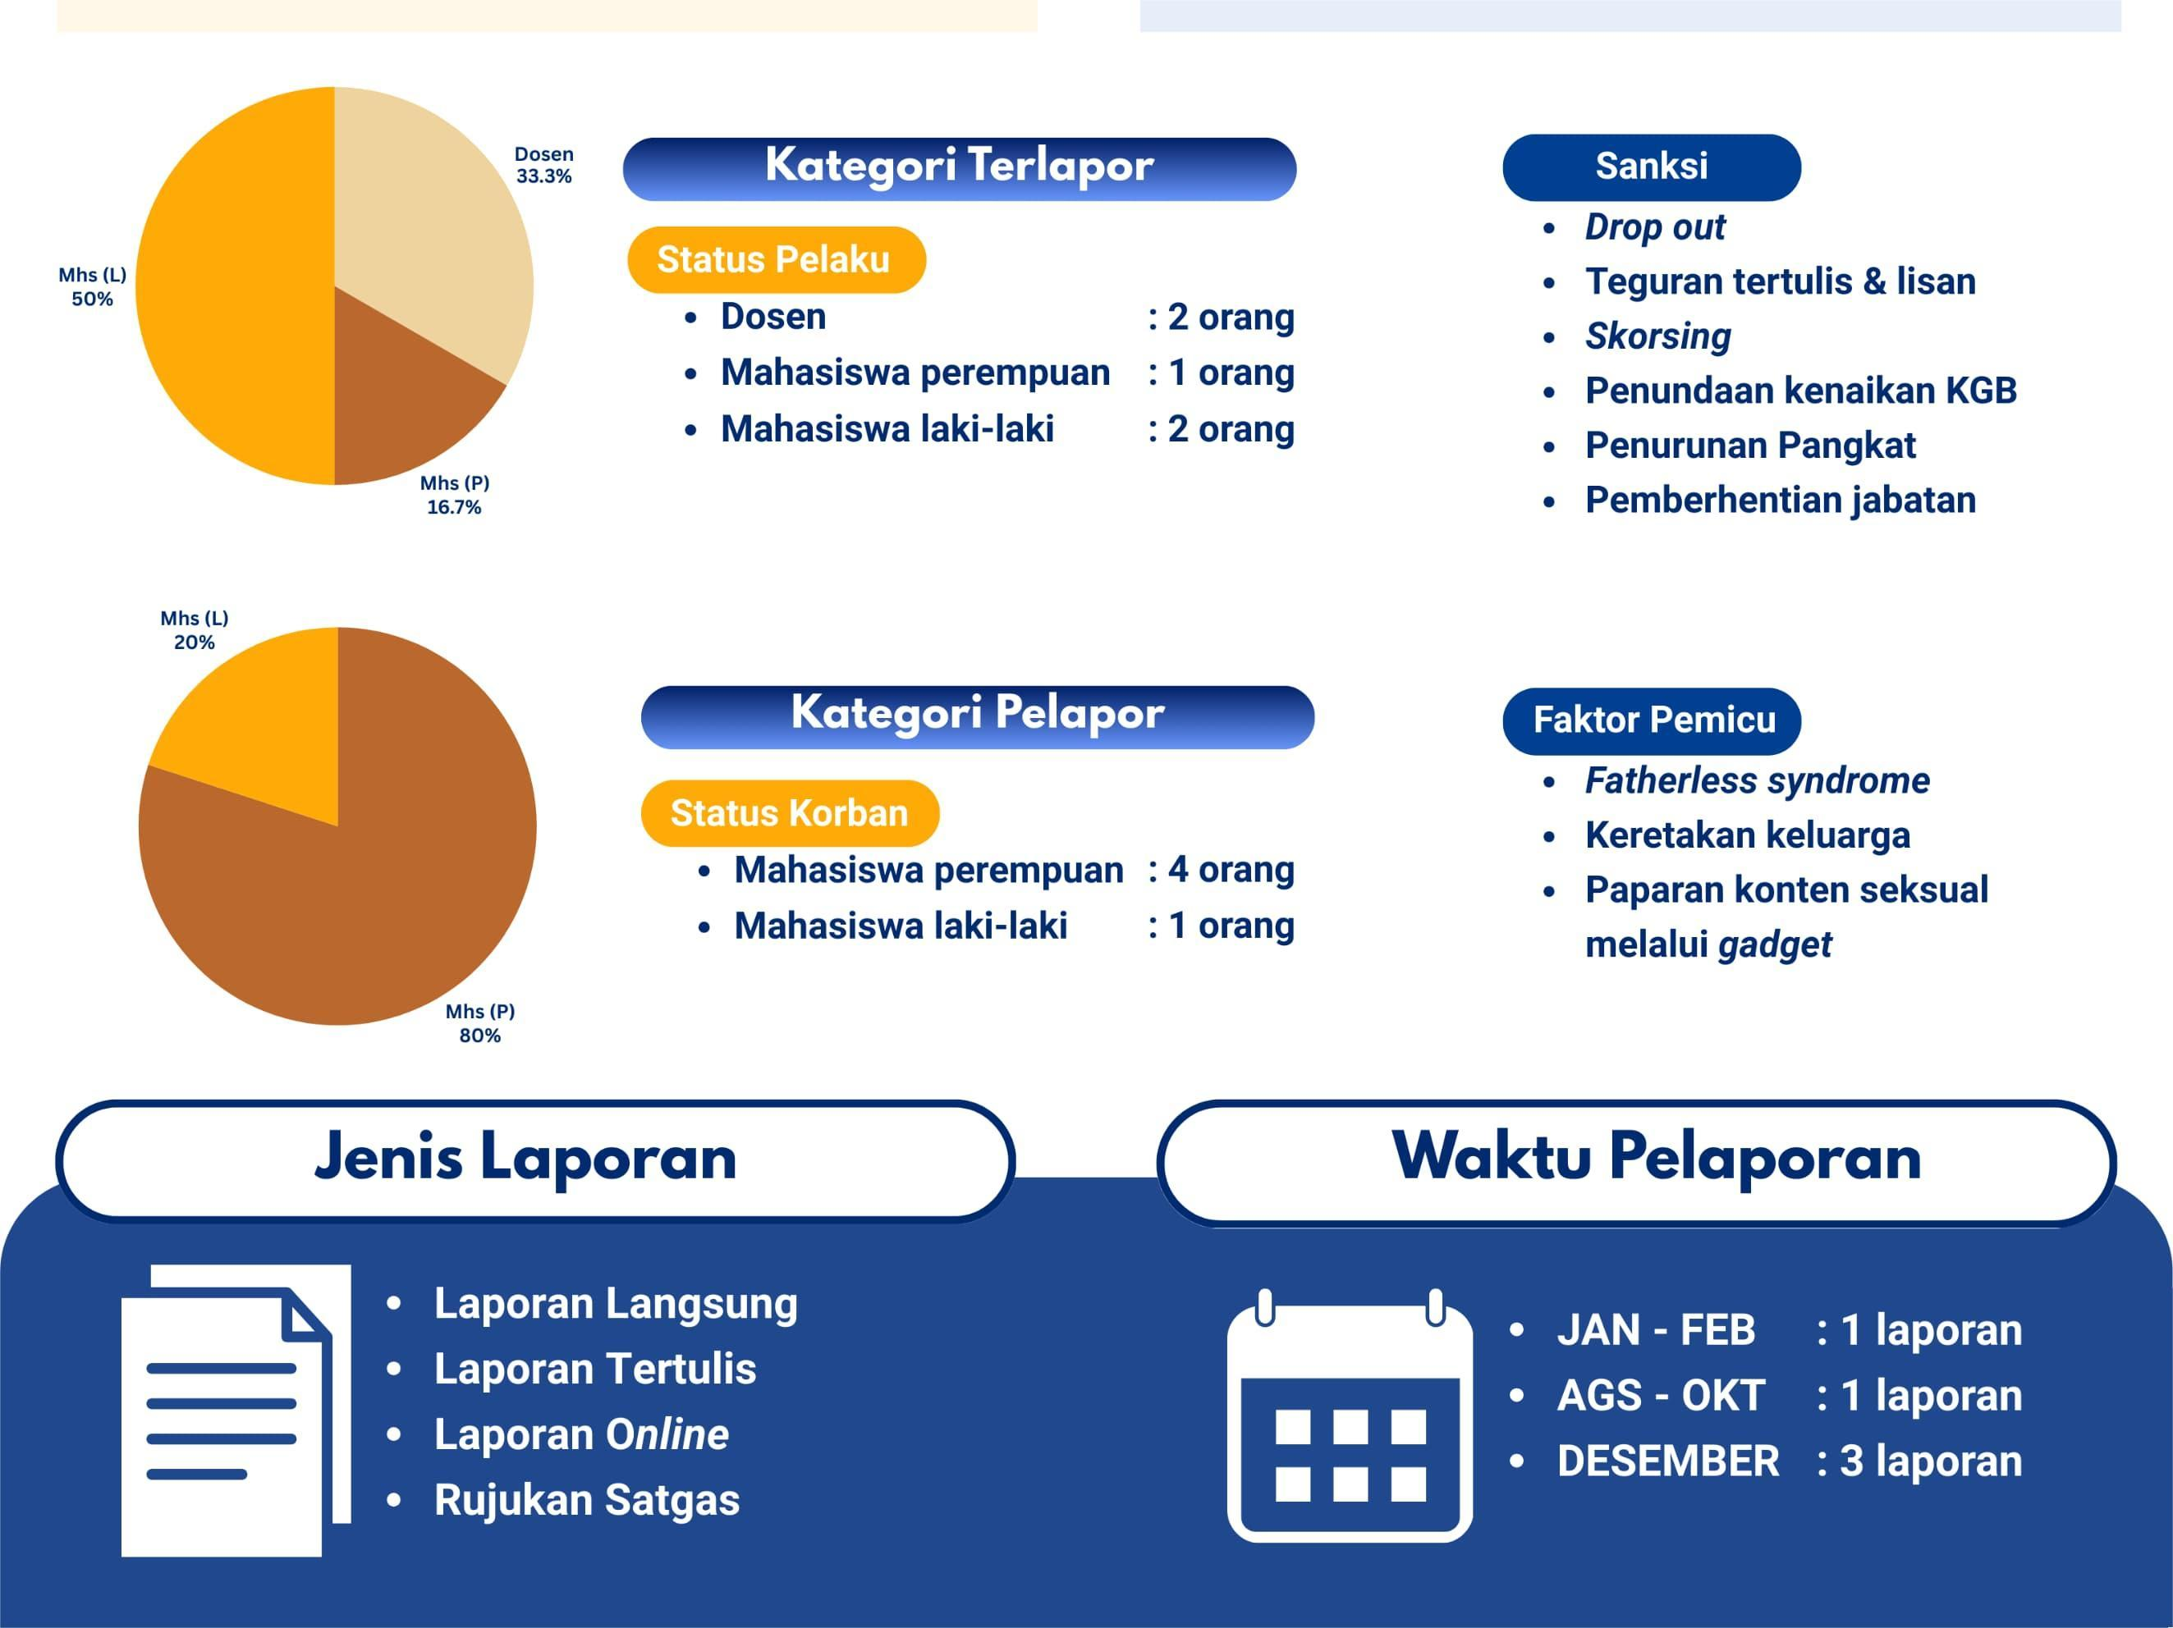
DATA KEKERASAN SEKSUAL DI UIN SUSKA RIAU TAHUN 2025

Slide 3







1
UU No. 12 Tahun 2022 tentang Tindak Pidana Kekerasan Seksual
PERATURAN MENTERI PENDIDIKAN, KEBUDAYAAN, RISET, DAN TEKNOLOGI REPUBLIK INDONESIA NOMOR 55 TAHUN 2024 TENTANG PENCEGAHAN DAN PENANGANAN KEKERASAN DI LINGKUNGAN PERGURUAN TINGGI
2
KEPUTUSAN DIREKTUR JENDERAL PENDIDIKAN ISLAM NOMOR 1143 TAHUN 2024 TENTANG PETUNJUK TEKNIS PENCEGAHAN DAN PENANGANAN KEKERASAN SEKSUAL PADA PERGURUAN TINGGI KEAGAMAAN ISLAM
3

Slide 4
Pencegahan dan penanganan Kekerasan Seksual pada PTKI dilaksanakan dengan prinsip:
01
02
03
03
Penghargaan atas harkat dan martabat manusia;
Nondiskriminasi;
kepentingan terbaik bagi Korban;
04
05
06
04
keadilan dan kesetaraan gender;
kemanfaatan;
kepastian hukum.

Slide 5

PENGERTIAN KEKERASAN SEKSUAL:
Kekerasan Seksual adalah setiap perbuatan merendahkan, menghina, menyerang, dan/atau perbuatan lainnya terhadap tubuh, hasrat seksual seseorang, dan/ atau fungsi reproduksi, secara paksa atau tidak secara paksa, atau bertentangan dengan kehendak seseorang atau dengan kehendak karena ketimpangan relasi kuasa dan/ atau relasi gender, yang menyebabkan seseorang mengalami penderitaan atau kesengsaraansecara fısik, psikis, seksual, kerugian secara ekonomi, sosial, budaya, dan/atau politik yang dilakukan oleh dan/ atau kepada warga kampus dalam melaksanakan Pendidikan, penelitian dan pengabdian kepada Masyarakat serta kegiatan lain yang berada dibawah tanggung jawab PTKI;

Slide 6
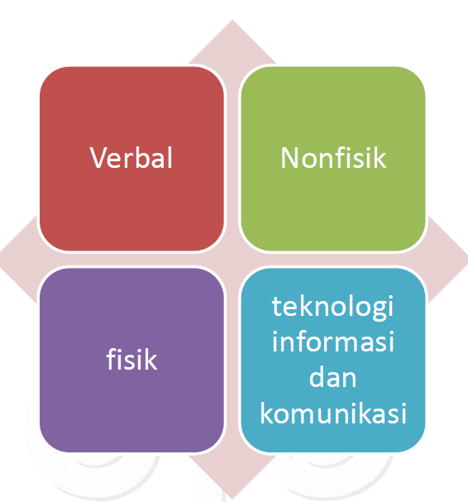
Kekerasan & Kekerasan Seksual
Kekerasan fisik;
kebijakan yang mengandung Kekerasan.
PERATURAN MENTERI PENDIDIKAN, KEBUDAYAAN, RISET, DAN TEKNOLOGI
REPUBLIK INDONESIA
NOMOR 55 TAHUN 2024
Kekerasan psikis;
diskriminasi dan intoleransi;
perundungan
KEPUTUSAN DIREKTUR JENDERAL PENDIDIKAN ISLAM NOMOR 1143 TAHUN 2024
Kekerasan seksual;

Slide 7
Bentuk Kekerasan Seksual meliputi:
1
Menyampaikan ujaran yang mendiskriminasi atau melecehkan tampilan fisik, kondisi tubuh, dan/atau identitas gender Korban;
7
menyentuh, mengusap, meraba, memegang, memeluk, mencium, dan/atau menggosokkan bagian tubuhnya pada tubuh Korban;
2
menyampaikan ucapan yang memuat rayuan, lelucon, dan/atau siulan yang bernuansa seksual pada Korban;
8
melakukan percobaan perkosaan;
9
3
melakukan perkosaan termasuk penetrasi dengan benda atau bagian tubuh selain alat kelamin;
membujuk, menjanjikan, menawarkan sesuatu, mengancam, atau memaksa Korban untuk melakukan transaksi atau kegiatan seksual;
10
mempraktikkan budaya yang bernuansa Kekerasan Seksual;
4
menatap Korban dengan nuansa seksual dan/atau tidak nyaman;
11
memaksa atau memperdayai Korban untuk melakukan aborsi;
mengintip atau dengan sengaja melihat Korban yang sedang melakukan kegiatan secara pribadi dan/atau
pada ruang yang bersifat pribadi;
5
12
membiarkan terjadinya Kekerasan Seksual;
6
13
memperlihatkan alat kelamin dengan sengaja
memberi hukuman atau sanksi yang bernuansa seksual;

Slide 8
14
mengirimkan pesan, lelucon, gambar, foto, audio, dan/atau video bernuansa seksual kepada Korban meskipun sudah dilarang Korban;
mengambil, merekam, mengunggah, mengedarkan foto, rekaman audio, dan/atau visual Korban yang bernuansa seksual;
15
16
melakukan perbuatan kekerasan seksual lainnya sesuai dengan ketentuan peraturan perundang-undangan.
Kekerasan terjadi karena adanya ketimpangan relasi kuasa.
Ketimpangan relasi kuasa merupakan kondisi seseorang yang menyalahgunakan sumber daya berupa pendidikan, pengetahuan, ekonomi, status sosial, wewenang, dan/atau kondisi fisik untuk mengendalikan orang lain.

Slide 9
SANKSI TERHADAP PELAKU KEKERASAN SEKSUAL
Sanski Ringan
Sanski Sedang
Sanski Berat
Untuk semua warga kampus:
  Teguran tertulis
  Pernyataan permohonan maaf secara tertulis yang dipublikasikan di internal perguruan tinggi atau media massa
Untuk semua warga kampus:
  Teguran tertulis
  Pernyataan permohonan maaf secara tertulis yang dipublikasikan di internal perguruan tinggi atau media massa
Untuk mahasiswa:
Pemberhentian tetap
Untuk pendidik/tendik:
Pemberhentian tetap sesuai peraturan perundang-undangan
Untuk warga kampus lain:
Pencabutan izin beraktivitas dan/atau pemutusan hubungan kerjasama

Slide 10
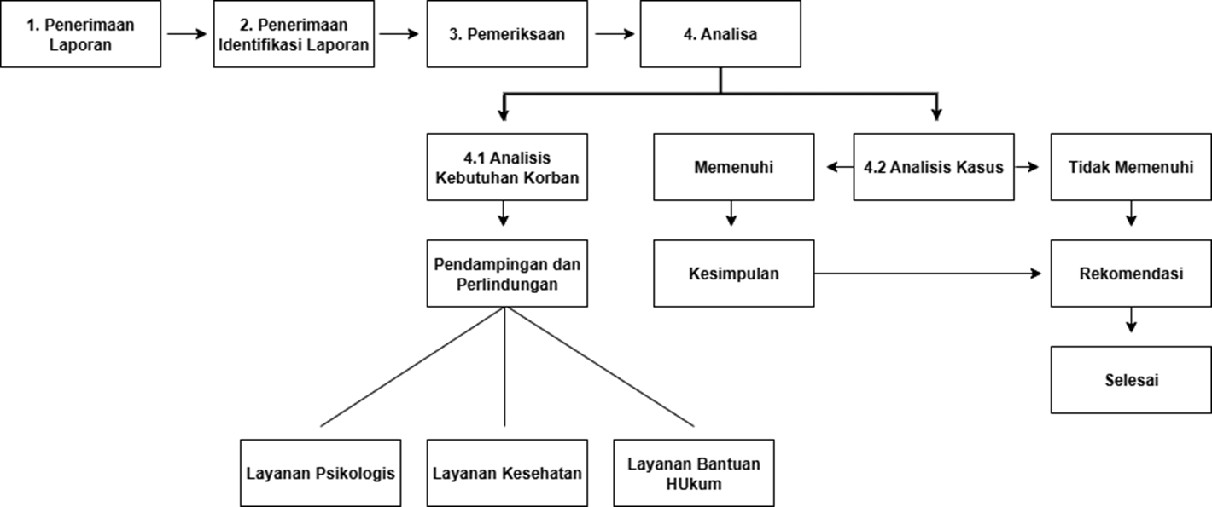
MEKANISME PELAPORAN DAN PENANGANAN

Slide 11
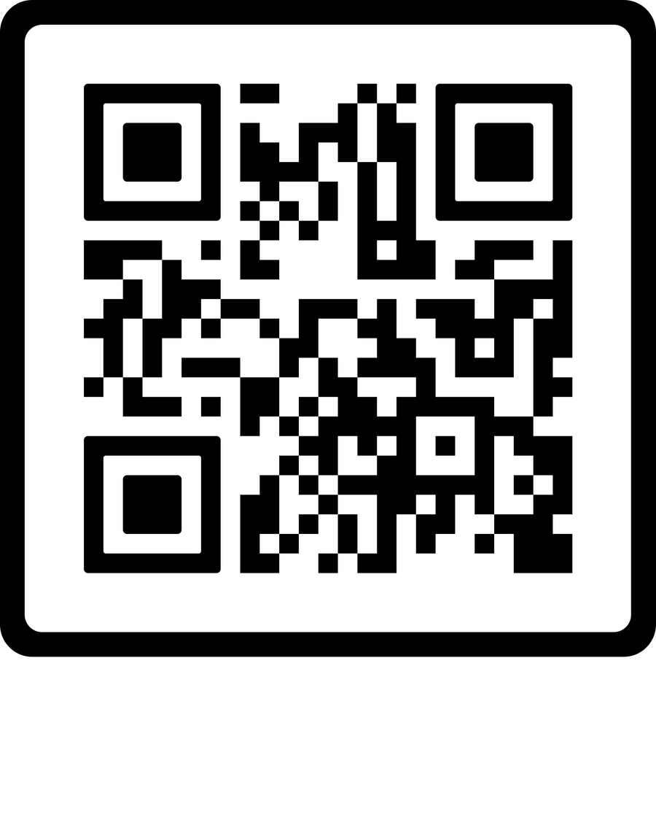

Bersama Ciptakan Kampus Aman dan Bebas Kekerasan Seksual
Bersama Ciptakan Kampus Aman dan Bebas Kekerasan Seksual
Kontak SATGAS PPKS UIN Suska Riau:
Email: satgas.ppks@uin-suska.ac.id
Hotline: 85261790616
Lokasi: Pusat Studi Gender Anak (PSGA)
Scan barcode diatas untuk melapor
Laporkan segala bentuk kekerasan seksual yang terjadi di lingkungan kampus. Kami berkomitmen untuk membangun budaya kampus yang inklusif dan responsif terhadap isu-isu kekerasan seksual, serta mendorong partisipasi aktif seluruh anggota komunitas kampus dalam upaya pencegahan dan penanganan.

Slide 12


Wassalam

